Slide 1
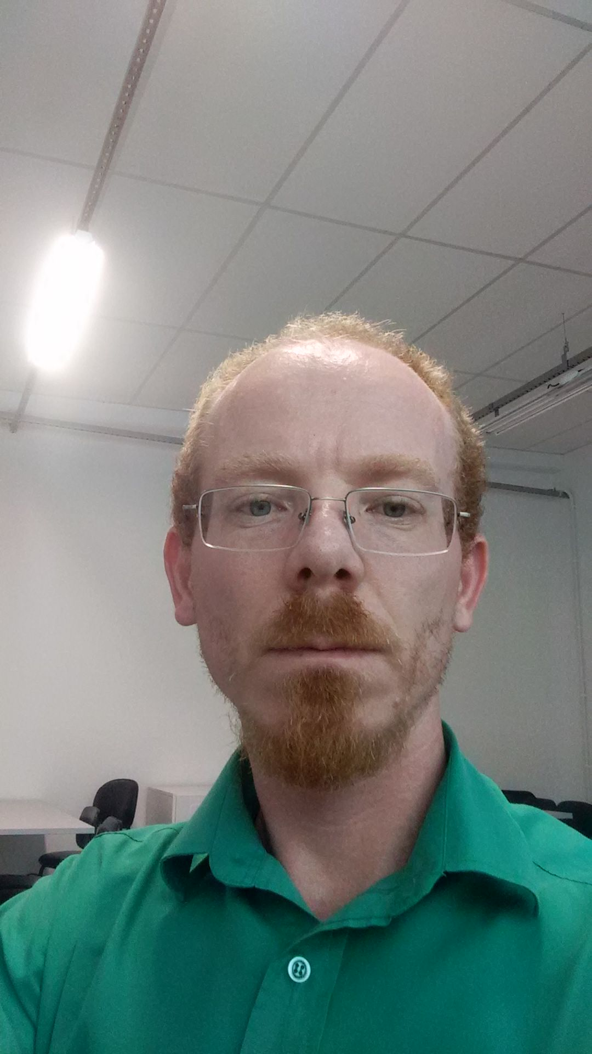
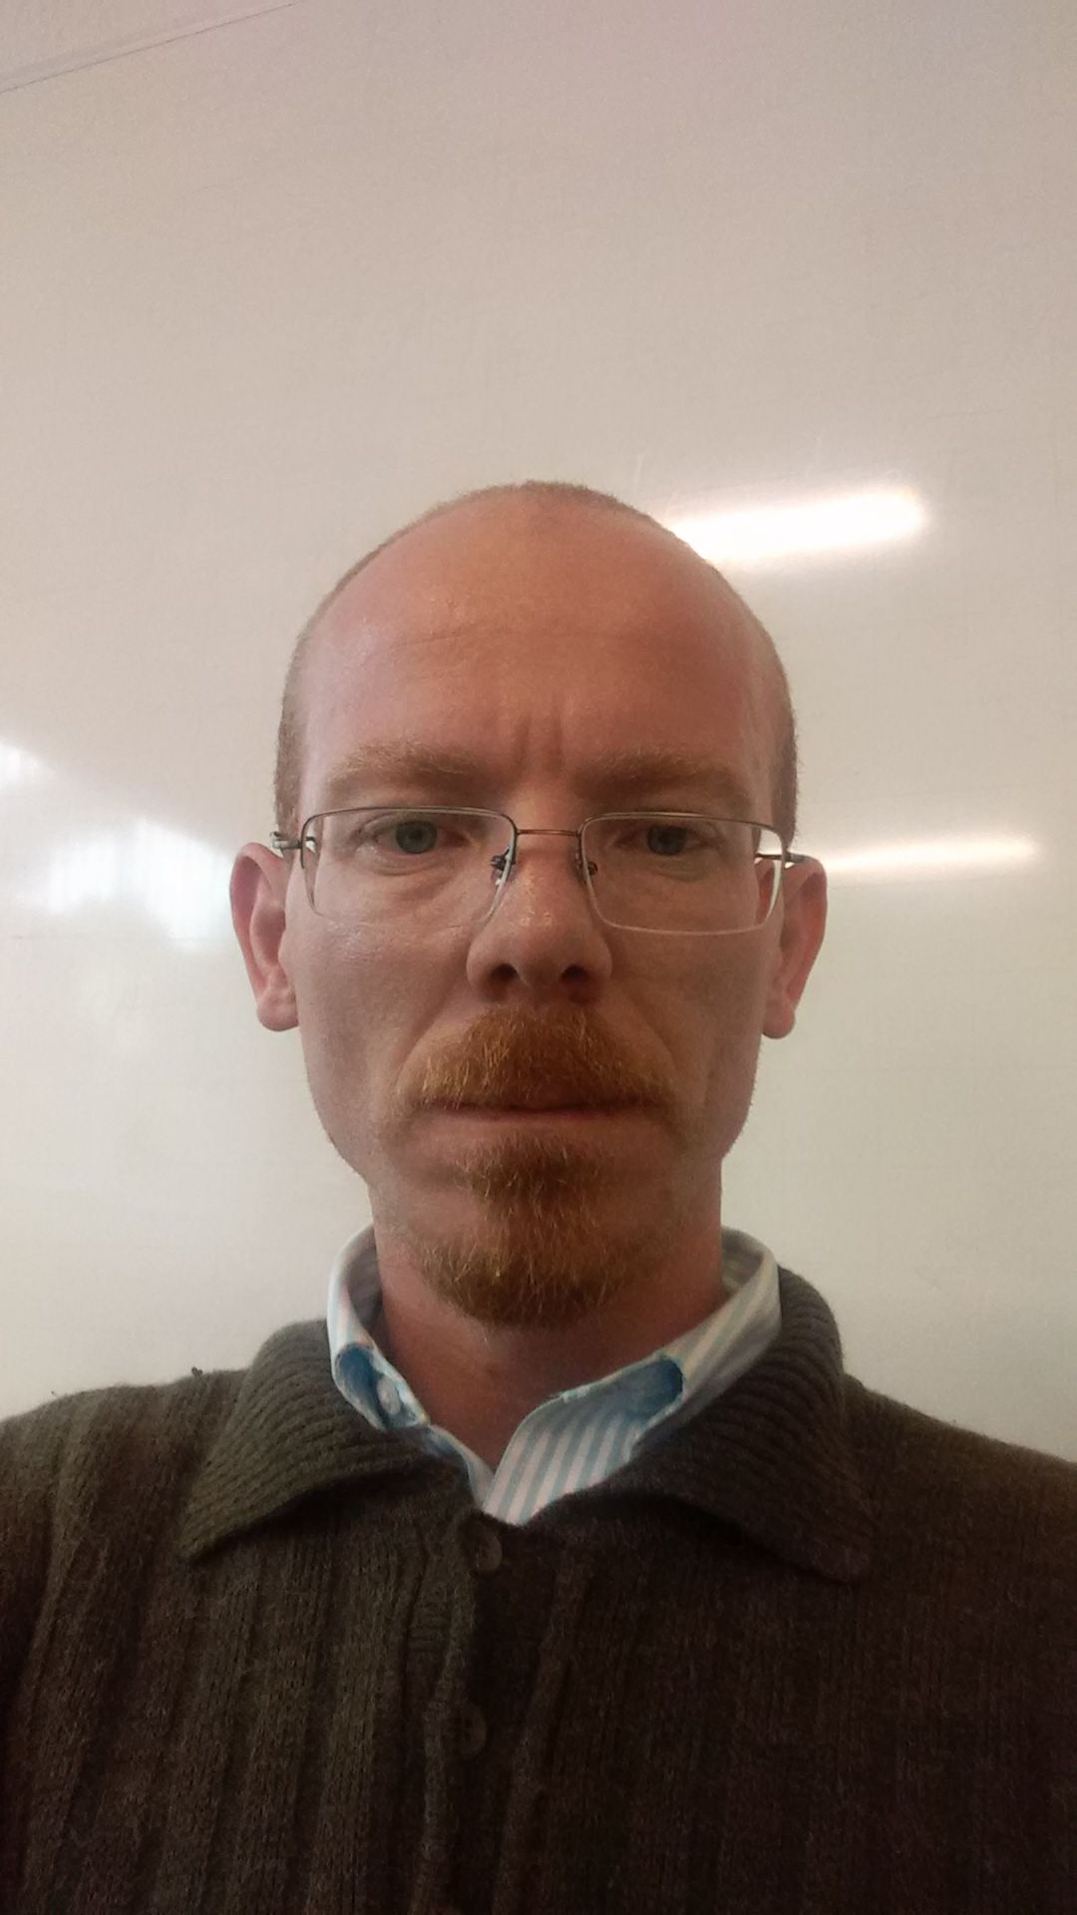
Minha história

Slide 2
Começo
Nasci dia 30/04/1983.
Morvamos na rua JORDÃO.
Quando eu tinha 6 anos fui com meu irmão fazer matricula na escola Euclides de Castro.
Ele não conseguiu fazer a matricula por que era mais novo do que eu.
Fui aluno da professora Patricia, do Luiz e da Iolanda (diretora).
Quando eu era pequeno eu já varria a casa, passava pano e trabalhava muito.
Quando eu tinha uns 10-12 anos comecei a cavar com enxadão uma lagoa.

Slide 3
Um pouco de minha história.
Meu pai querido decidiu colocar uma retroescavadeira para cavar a lagoa.
Aos 12 anos comecei a trabalhar como agente de saúde!
Tudo isso graças ao meu amigo na época o Marcos.
Tínhamos na nossa área mais de 800 famílias.
Eu já fui na época em todas!
Fazíamos mapa e desenhávamos com a numeração.
Eu já me destacava tanto na época que já fui convidado naquele tempo para ser parte da direção da Associação de Moradores.
Eu não aceitei.

Slide 4
Um pouco de minha história.
Me recordo bem que naquela época meu salário era no começo R$56,00 e uma cesta básica!
A cesta básica era muito grande.
Nosso salário aumentou para R$60,00!
Eu sempre me destacava pelo meu interesse e força de vontade.
Até a cesta básica que vinha cheia de leite em pó agradava muito certas pessoas...
Me recordo que trabalhei com várias enfermeiras.
Me lembro da Nete e Mercedes.
Chegou uma época que eu marcava as consultas e ao saber o que causava a consulta eu já sábia quais seriam os remédios que eu deveria entregar depois da consulta.

Slide 5
Um pouco de minha história.
Eu e meus dois irmãos decidimos fazer uma trave de futebol no barranco que era nossa roça.
Fizemos cavando um espaço para fazer torneio de pênaltis.
Fizemos com tábuas um barzinho.
Lembro bem que no primeiro torneio tinha uma bicicletinha de premio.
Eu concertei a bicicletinha e coloquei uma câmera maior do que a roda.

Slide 6
Um pouco de minha história.
Meu pai viu que estávamos indo bem e decidiu usar nosso lucro (ou parte disso) para colocar uma escavadeira cavar a roça.
Fizemos um campo de futebol de areia.
Também fizemos um bar, banheiros e tinha mesa de sinuca.
No começo tudo era eucalipto e tela de nylon.
Depois foi colocado poste de cimento, rede de inox por baixo e nylon por cima.
O campo ia muito bem.

Slide 7
Um pouco de minha história.
Depois de estudar na Escola Euclides de Castro até a 4ª série fui de 5ª a 8ª na Escola Nilo Borguesi.
Um dia um professor (1997) quando eu estava na 8ª serie me deu um LIVRO de FISICA que ele tinha sobrando!
Fiz o segundo grau na Escola Padre José Maurício.
Lá eu me destaquei muito pelo meu desempenho em 99% das matérias.
Teve vezes que eu dava “aulas” de física para quem tinha pegado exames.
Eu me destacava tanto que eu até vendia trabalhos de Física.

Slide 8
Um pouco de minha história.
Um dia no 3º ano (com 17 anos) a diretora me deu um folder que mostrava o curso de Física na UDESC em Joinville (100 km de distância da nossa casa em Blumenau).
Na minha formatura de 2º grau sai bem cedo de noite porque no outro dia tinha vestibular.
Fiz o vestibular na FURB e para a UDESC.
Ambos vestibulares foram em Blumenau.
Fiz o vestibular para UDESC em segredo!
Cheguei do vestibular para UDESC muito triste achando que ia reprovar...
Quando saiu o resultado (vi num site) eu havia fiado em 19º!!!
Quando eu vi esse resultado falei para todos que eu passei e ia me mudar para Joinville.

Slide 9
Um pouco de minha história.
Na época minha mãe ficou muito brava e disse que não ia permitir eu com 17 anos morar em outra cidade.
Depois de muita persistência convenci ela que eu ia morar na casa de algum parente lá.
Na época eu tinha uns 3 casais de tio por lá.
Fomos até lá um dia e não deu certo...eu persisti para alugar uma quitinete.
Na época eu tinha feito uma amizade na matrícula (Dario Macagnan) e ele ia morar comigo na quitinete.
Tínhamos um quarto e uma beliche.

Slide 10
Um pouco de minha história.
Ele levou uma máquina de lavar roupa nova e eu todo o resto.
Meu curso de física começou dia 30/04/20010, devido a greve, bem no dia que eu fazia 18 anos.
Moramos lá na quitinete por uns 6 meses...
Na época haviam 6 quitinetes.
Um homem de uma quitinete perguntou se eu topava ensinar Física para uma moça de 17 anos.
Teve um dia que combinei com o Dario para eu passar a tarde sozinho e receber uma visita. Ela...

Slide 11
Um pouco de minha história.
Naquele domingo ela foi me visitar.
Era dia 25/11/2001 (tenho anotado isso).
Ficamos e começamos a namorar.
Naquele dia De noitezinha fomos até a missa juntos de mão dada.
Ela já viu na missa uma colega gordinha da faculdade e me criticou...Já dava para notar que ela era difícil.
Eu e o Dario fomos morar em uma casa de madeira novinha com 4 quartos e 4 homens.
Morei lá por alguns meses e aluguei uma casa de material com 2 quartos.
O dono da casa é o pedreiro seu Francisco.

Slide 12
Um pouco de minha história.
Ele é muito gente boa.

Slide 13
Um pouco de minha história.
Eu tinha uma bicicleta e pelas 6 da manhã eu ia na casa de um amigo fazer a tarefa.
Quando eu estava ainda com 18 anos meu irmão foi até Joinville (de ônibus) me visitar.
Andamos de bicicleta ambos e ele me falou que eu não iria mais viver com o dinheiro dos meus pais...
Eu sei que meus irmãos também ajudavam financeiramente.
Eu tinha uma bolsa salário para trabalhar 4 horas por dia no DPROM.
Decidi então, devido a dificuldade financeira, virar Professor.

Slide 14
Um pouco de minha história.
Aos 18 anos eu dava aula de matemática a noite.
Eu saia de casa pelas 17:30h e demorava para chegar na escola porque era muito longe.
Eu chegava em casa pelas 23:00 e estudava até de madrugada.
Acordava umas 5:30 para ir de bicicleta até a casa de um amigo fazer a tarefa antes da aula.
Eu já chegava na UDESC as 7:30 para aula que acabava 11:30.
Depois da aula eu ia pra casa almoçar (fazendo almoço economicamente) e 13:30h eu já começava no DPROM e as 18h eu já pegava o ônibus para chegar a tempo na escola em que eu trabalhava.

Slide 15
Um pouco de minha história.
Muita correria!
Um dia o Professor André L. O. me ofereceu a chance de ganhar uma bolsa de iniciação científica devido ao meu destaque.
Eu aceitei desde que eu pudesse terminar aquele ano nas atividades de professor e DPROM.
Ele topou.
Me lembro bem que no comecinho tive que fazer já uma apresentação para ele e outros professores.
Minha apresentação foi horrível!!!!
O Professor Sasse, cujo pai já foi prefeito em Blumenau, educadamente criticou meus defeitos e deu bons conselhos.

Slide 16
Um pouco de minha história.
Chegou uma fase que eu não conseguia mais viver com o dinheiro da bolsa.
Comecei a dar aulas particulares.
Isso ajudava muito financeiramente e meu treinamento.
Visitei na época várias universidades: UFPE, UFMG, UFSM, UFRGS, USP, UNICAMPI, UFF.
Me lembro bem que eu ia a todas universidades de ônibus e teve um caso em que professor André me ajudou financeiramente.

Slide 17
Um pouco de minha história.
Me recordo que fui para UFPE de ônibus foram 55 horas!!!
O curso era de 3 semanas e pagaram a passagem de avião para eu retornar.
Foi meu primeiro voo.
Quando cheguei em casa recebi um e-mail deles me convidando para fazer pós graduação lá.
Eu trabalhei no projeto Resgate.
Durante minha fase na UDESC eu tive 3 ideias famosas: Jornal mundo físico, website mundo físico e Palestra em escolas.
Também fui professor do cursinho pre vestibular da UDESC.

Slide 18
Um pouco de minha história.
Em 2005 foi minha formatura em Física!
No mesmo dia me casei...
Me recordo bem que quando meu querido pai soube que eu ia me casar ele ficou bravo (ele estava certo).
Minha família veio até Joinville e o seu Francisco deixou todos dormirem numa casa dele que estava vazia.
Fiz Mestrado em Ciência e Engenharia de materiais (Área Interdisciplinar!) (UDESC+Sanduíche UFRGS)
Morei na época em porto alegre por 3 meses.
Eu ia morar numa casa alugada mas quando cheguei lá o rapaz disse que eu só poderia ficar num quarto na casa que ele morava com a esposa e um menininho filho deles.

Slide 19
Um pouco de minha história.
Eu só ficava no quarto escrevendo minha dissertação de mestrado.
Teve um dia tão quente que desmaiei encima da cama.
Depois que eu terminei o mestrado, graças ao professor Sérgio Pezzin, fui para Alemanha fazer o doutorado.
Um dia fiz concurso para ser professor de Física na UDESC em 2007. Entre outros fazendo a prova tinha um professor que me deu aula de Física 3...Ele reprovou!!! E eu passei.
Na época o Sérgio Pezzin estava fazendo pós doutorado lá em Geesthacht.
Ele morava em uma casa alugada do outro lado da rua!
No começo eu ficava num tipo de pensão: 10 quartos para mulher, 10 para homens, 2 salas para ver TV (fumantes e não fumantes).

Slide 20
Um pouco de minha história.
Cada pessoa tinha uma prateleira na geladeira.
Os banheiros eram para tomar um banho quente/frio especial que eu não conhecia na época.
Todos os quartos tinham uma pia com espelho para escovar os dentes.
Depois morei em metade de uma casa mas não deu certo e me mudei para um apartamento.
Eu sempre ia ao mercado e comprava duas sacolas de cerveja!

Slide 21
Um pouco de minha história.
https://sites.google.com/view/bierundich/home
Eu atualizei o site.
Já tomei 265 cervejas diferentes e um dia chegarei a mil.

Slide 22
Um pouco de minha história.
Eu colocava a cerveja encima do telhado para gelar com a neve.
Era comum tomarem cervejas lá a temperatura ambiente.
Quando fui para Alemanha fui sozinho por questões financeiras.
Era tanta-muita reclamação de minha esposa para se mudar e ir morar lá comigo...
O Prof. Sérgio na época emprestou dinheiro e comprou a passagem para a minha esposa ir para Alemanha.
Lembro bem que ela chegou lá com o cabelo curto!!! Vendeu o próprio cabelo para ganhar dinheiro,

Slide 23
Um pouco de minha história.
Quando eu estava lá na Alemanha só dois anos eu já possuía quase o dobro da quantidade necessária para defender o doutorado!
Eu era viciado em trabalhar.
Na época meu chefe era V. A....
Ele disse que eu deveria ter 3 anos.
Então aprendi a escrever artigos e PATENTES.
Tudo em inglês.
Haviam pessoas de todos os países lá.
A linguagem oficial era o inglês.

Slide 24
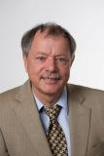
Um pouco de minha história.
Eu só falava em alemão nos finais de semana.
Durante a semana eu tinha aula de alemão e inglês lá no GKSS.
Mesmo assim eu estudava por conta sozinho e persistia sempre.
Eu poderia escolher quem ia me orientar no doutorado.
Com muita sorte escolhi o Professor Karl Schulte!
Prof. Dr.-Ing. Karl Schulte
Referência mundial na área de compósitos
>230 papers
>3300 citações

Slide 25
Um pouco de minha história.
Me lembro que eu escrevia tantos artigos e tentavam me obrigar a colocar o nome de pessoas que não ajudaram.
Então um dia com um artigo pronto decidi que só seria eu e o Prof. Karl Schulte.
Lembro que ele não queria ter o nome como autor por não ter ajudado a escrever.
Convenci ele a participar.
Ele concordou desde que eu só submeteria o artigo depois de defender o doutorado.
Basta clicar me https://scholar.google.com.br/citations?user=3pcn0qAAAAAJ para ver a citação de todos os artigos.
Meu recorde é de 67 citações e do artigo com o Karl Schulte já tivemos 52 citações.

Slide 26
Um pouco de minha história.
Antes mesmo de defender o doutorado em Geesthacht na Alemanha comecei o PhD em Cleveland nos EUA.
Fui entrevistado (obviamente em inglês) pela prof. DL Feke (vice reitor) e Prof. I Manas-Zloczower.
Duas pessoas muito especiais.
Fui acompanhado para Cleveland.
Moramos num apartamento de dois quartos perto da CWRU.
Eu sempre ia a pé trabalhar de tão perto que era.
A Daiana (com duas netinhas fofinhas) morava no apartamento da frente.
Ela era muito legal!

Slide 27
Um pouco de minha história.
Meu vício em trabalhar prosseguiu.
Um dia eu estava indo almoçar em casa e um gerador eólico estava sendo instalado lá na CWRU.
Aquele dia fui almoçar pensando: vou fazer eu mesmo pás para um gerador usando material compósito de nano tubos de carbono com poliuretano.
Fui escondido durante os finais de semana fazer no laboratório uma pá.
Quando a primeira pá ficou pronta usando o mini gerador que eu havia comprado mostrei para Prof. Ica.
Ela ADOROU e disse que pagaria os gastos com materiais para eu construir as 3 pás do gerador.

Slide 28
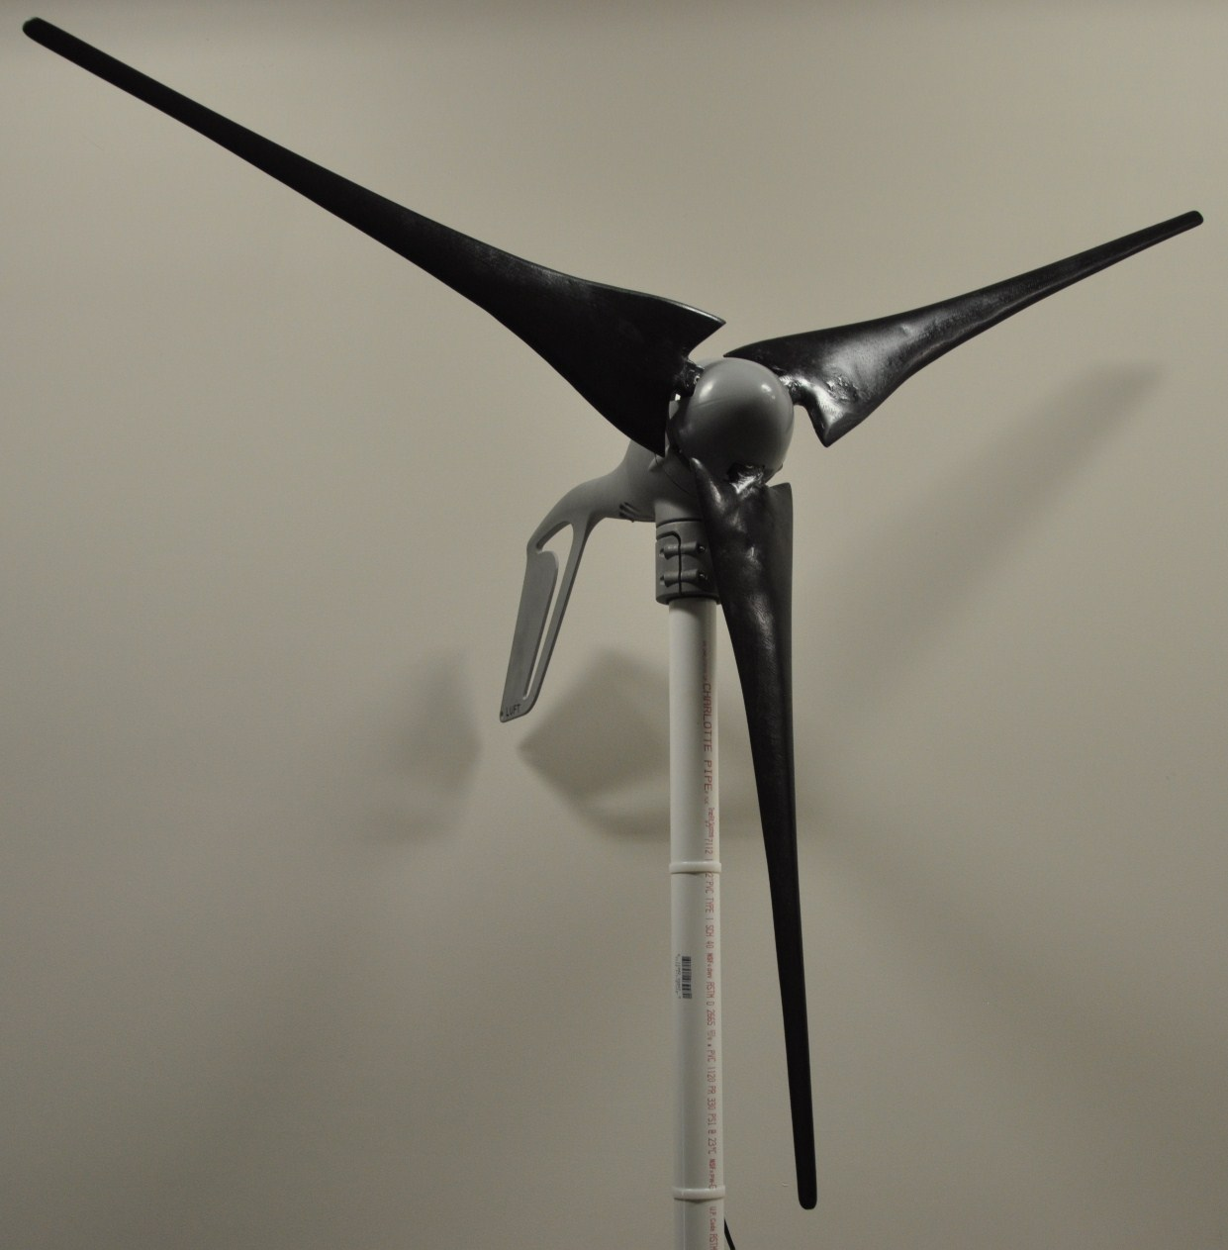
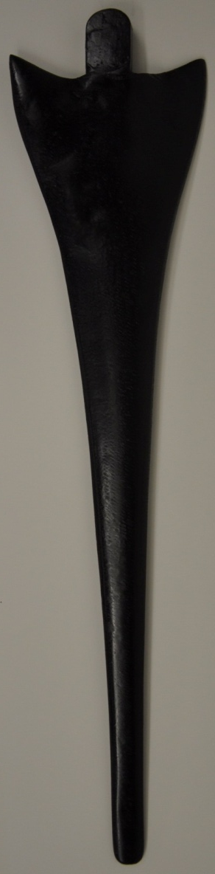
Um pouco de minha história.
Vá além do esperado.
Surpreenda!

Slide 29
Um pouco de minha história.
Uma vez que fiz tudo coloquei num prédio que era estacionamento e fiz um vídeo.
No mesmo dia fiquei famoso.
A noticia atraiu a atenção de diversos meios de divulgação incluindo DISCOVERY CHANNEL e msnbc.
Em adição, a reportagem de cobertura foi traduzida em 12 línguas e divulgada em mais de 219 países ao redor do mundo
Para ver toda a história vá emhttp://loos.prof.ufsc.br/diversos/virou-noticia/

Slide 30
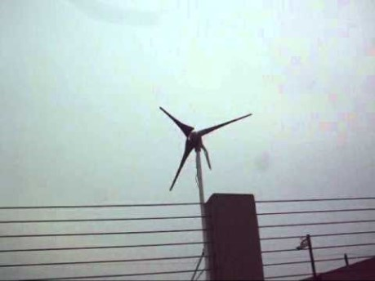

Slide 31
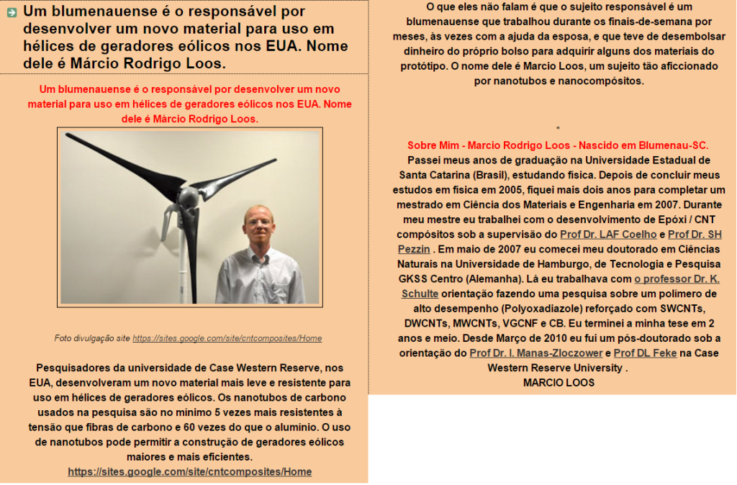
Um pouco de minha história.

Slide 32
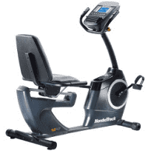
Um pouco de minha história.
Desde o começo eu trabalhava tanto que fiquei muito famoso.
Nunca desisti!
Lembro que um dia estávamos no avião vindo até o Brasil e eu rezava na hora de tanta dor no joelho para o avião cair!!!!
Lembro bem que na época me receitaram 2 comprimidos por dia e eu tomava 6!!!
Um dia funcionou tão bem o remédio que até lavei louça de felicidade.
Na época tive que comprar uma bicicleta daquelas que você pode sentar para diminuir a dor.

Slide 33
Um pouco de minha história.
Eu estava indo tão bem que decidi aprender a dirigir lá.
Na época 90% dos carros lá eram automáticos.
O aluno de doutorado, chinês, Yuk Law me ensinou no começo.
Chegou um dia que ele me avisou que não poderia mais pois teria que dar aulas como parte do doutorado.
Arrumei outro “homem” para me ensinar a dirigir.
Lembro bem do teste. No final tirei a nota mínima para ser aprovado (7).
Saí de lá com a carteira de motorista pronta na hora.

Slide 34
Um pouco de minha história.
Eu tinha $3000 no banco e ia comprar um Honda Civic por este preço.
Lá carros são muito baratos.
Quando eu ia comprar o carro chegou uma carta do governo dizendo que eu deveria pagar algo todo mês e já estava em $3000!
Na época um advogado lá me disse: você pode não pagar se não quiser ... Mas nunca volte aos EUA por que não deixaram você entrar.
Então fiz o que sempre faço: fui honesto e paguei!!!
Ser honesto é sempre bom.
A gente comprou muitas coisas em feiras e em websites.

Slide 35
Um pouco de minha história.
Na época minha esposa tomava anticoncepcional.
Ficou sem tomar escondida e finalmente conseguiu realizar o sonho dela: engravidar.
Depois de já estar no meu 2º pós doutorado, mesmo com o contrato, decidi voltar para o Brasil.
Eu queria que meu filho nascesse no Brasil.
A gente tinha comprado tantas coisas que contratamos um container para trazer tudo que a gente já tinha comprado: tv, colchoes, geladeira, fogão, maquina de lavar louça, micro-ondas, sofás, camas, cadeiras, brinquedos, etc.
No último dia que eu estava em Cleveland com passagem para embarcar no avião no dia seguinte me ligaram no celular: Seu filho vai nascer com síndrome de down....você tem um contrato ainda...você deveria ficar aqui nos EUA.
Lembro bem que falei: agradeço a informação mas meu filho vai nascer no Brasil, o melhor país do mundo (minha opinião na época).

Slide 36
Um pouco de minha história.
Voamos de volta para o Brasil.
Na época fui contratado como professor de física na UDESC em Joinville.
Foi na lista de chamada que vi um aluno que se chamava Leonardo. Foi ali que escolhi o nome de nosso filho!
Ele nasceu em Joinville dia 28/11/2012.
Pedi para um médico analisar se tinha algum defeito ou síndrome de down.
Ele falou: Ele está totalmente perfeito.
Em seguida vi outro médico que estava indo almoçar e pedi para ele avaliar meu filho também. Ele disse: Está perfeito!!! Sem defeitos

Slide 37
Um pouco de minha história.
Ainda no hospital fui lá registrar o nome do nosso filho.
Na ocasião “falei” que eu só poderia colocar um sobrenome e como ele era homem como o pai deveria ter meu sobrenome LOOS.
Quando estava completando um ano de professor, com contrato garantido por mais um ano, fui até o escritório de um FDP. Bati na porta e eu sabia que ele estava lá. Ele não abriu a porta. Fui lá pela 2ª vez e a mesma coisa.
Quando fui lá pela 3ª vez abri a porta e fiquei no caminho dele para ele não fugir. Ele falou que ele não poderia renovar e faria uma reunião para ver isso.
Ele fez a reunião sem me escondida convidar. Não iria renovar meu contrato....

Slide 38
Um pouco de minha história.
Em 2013 fui aprovado no concurso para Professor efetivo de Física UTFPR Campus Guarapuava Edital nº 108/2013-DIRGEP.
Em 2014 fui aprovado no concurso para Professor efetivo de Física UTFPR Campus Pato Branco Edital nº 146/2013-DIRGEP.
Em 2014 fui aprovado no concurso para Professor efetivo de Física UFSC Campus Blumenau Edital nº 270/DDP/2014.
Já participei como avaliador em dois concursos da UFSC: 1 em Blumenau e outro em Curitibanos.
Depois que vi o resultado combinei com minha família de fazerem um almoço onde eu contaria meu futuro.

Slide 39
Um pouco de minha história.
Todos estavam com muito medo que eu ia voltar para os EUA.
Pedi para alguém ler uma página antes do almoço.
Todos ficaram muuuuuuuuuuuito felizes com a notícia da UFSC!!!
No começo a gente ficava num apartamento perto do terminal aterro.
Um dia de manhã quando eu estava indo trabalhar e levava o Leo para creche bati o carro em uma bicicleta de uma mulher que estava atravessando a minha rua de saída.
Na hora saltei do carro e pedi muita desculpa. Deixei a bicicleta dela na garagem do prédio e me comprometi a arrumar a bicicleta dela. Levei num bicicletário perto de casa e quando o homem que arruma bicicleta começou a rir ao ouvir a historia...parece que todos já sabiam que aquela mulher é meio louca...Quando eu liguei para avisar onde ela poderia buscar a bicicleta ela pediu muitas desculpas por ter sido grosseira comigo...

Slide 40
Um pouco de minha história.
Em 2010 publiquei minha tese de doutorado em inglês.
Em 2014 publiquei um livro em inglês na Elsevier e um livro em português na Editora Interciência.
Em 2015 compramos uma casa aqui em Blumenau.
Em 2016, com 33 anos de idade, me divorciei. Essa era a idade de Jesus Cristo quando ele foi crucificado.
Em 2017 meu projeto submetido na Celesc foi aprovado!
Já criei e desenvolvi com alunos vários projetos: Sociedade Renovável, FPA, Fapesc, etc.
Mais ocorreu um desastre dia 12/07/2017...

Slide 41
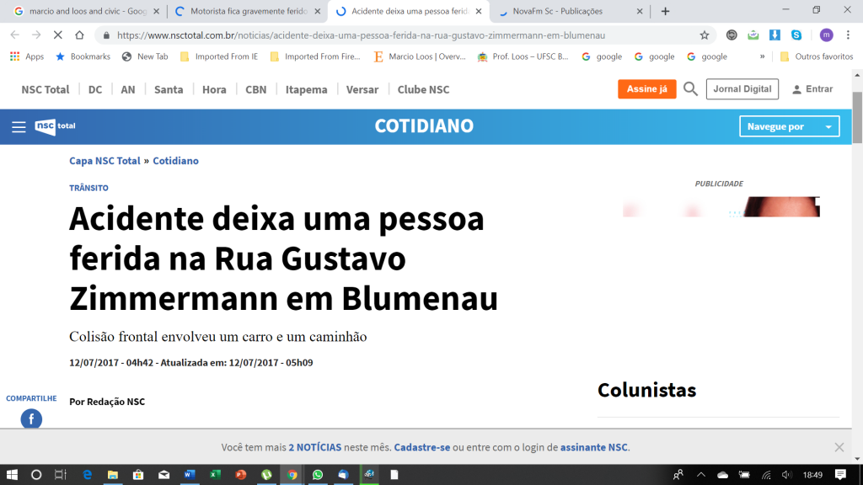
Um pouco de minha história.

Slide 42
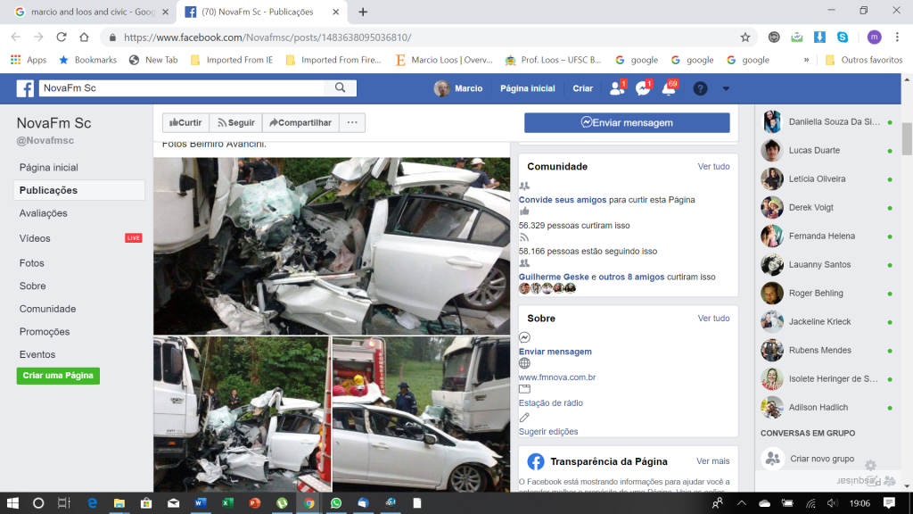
Um pouco de minha história.

Slide 43
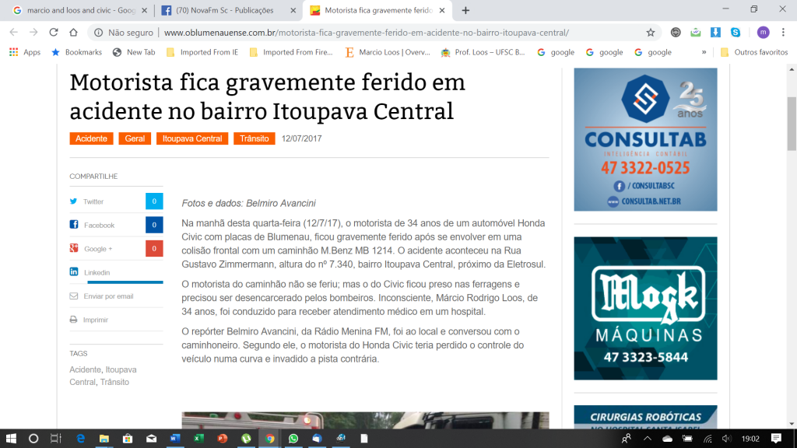
Um pouco de minha história.

Slide 44
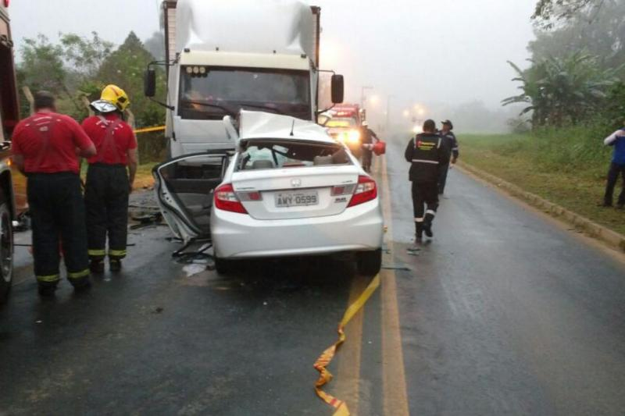
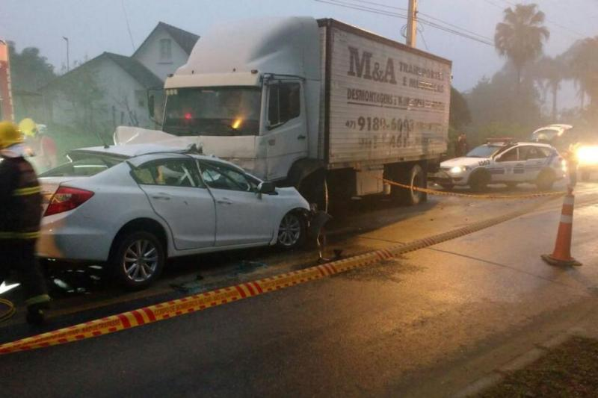

Slide 45
Um pouco de minha história.
O acidente aconteceu 6:15 da manhã.
Eu sempre era o primeiro a chegar na UFSC e o geralmente último a sair (pelas 21h ou mais).
Uma ambulância voltando de um atendimento passou por lá.
O enfermeiro viu-sentiu que ainda havia batimento cardíaco no meu peito.
Cortaram todo o carro.
A ambulância me levou para o hospital Santa Isabel.
No caminho me depositaram vários litros de sangue.
Fiquei no hospital 44 dias...22 dias em coma...2 vezes chamaram a todos e disseram que provavelmente eu morreria.
Todos sofreram muito, especialmente meu querido e amado pai...
Os alunos da UFSC fizeram no dia uma campanha para doação de sangue.

Slide 46
Um pouco de minha história.
Toda minha família especialmente sofreu muito.
Meu irmão veio do Mato Grosso do Sul com o avião do chefe dele para ficar no hospital junto com minha família.
Eu até usava fralda na época.

Slide 47
Um pouco de minha história.
Já fiz, que eu saiba:
3 cirurgias no joelho esquerdo.
2 cirurgias no joelho direito.
1 cirurgia no nariz.
1 cirurgia no pescoço pra poder respirar.
1 mangueira foi colocada perto do umbigo para coletar fezes e xixi.
Minha última cirurgia foi dia 10/07/2019.
Estou usando muleta e já tirei os pontos.
Estou com a dor cada vez muito menor.

Slide 48
Um pouco de minha história.
Eu já aprendi a sentir dor e sorrir...
Morei no apartamento da minha irmã por meses e depois morei na casa da minha irmã na rua Jordão.
Desde outubro de 2018 estou morando sozinho em casa.

Slide 49
Um pouco de minha história.
As fotos a seguir representam minha recuperação...

Slide 50
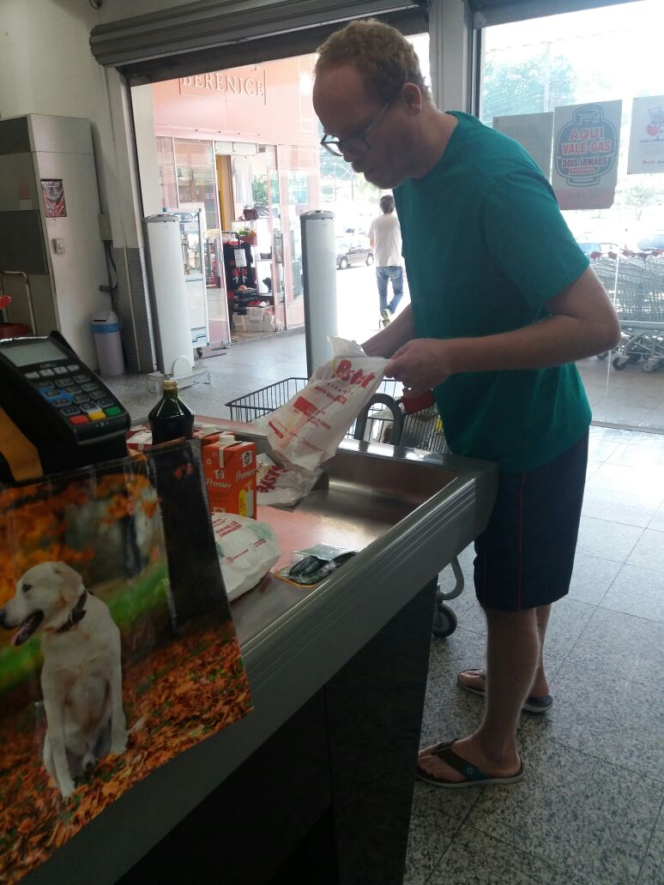
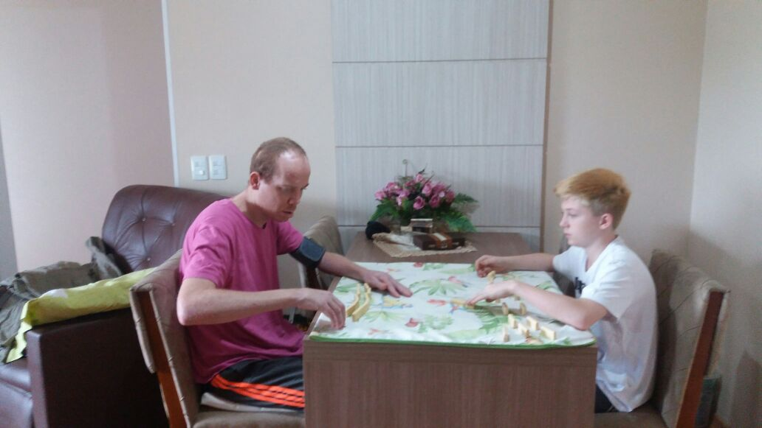
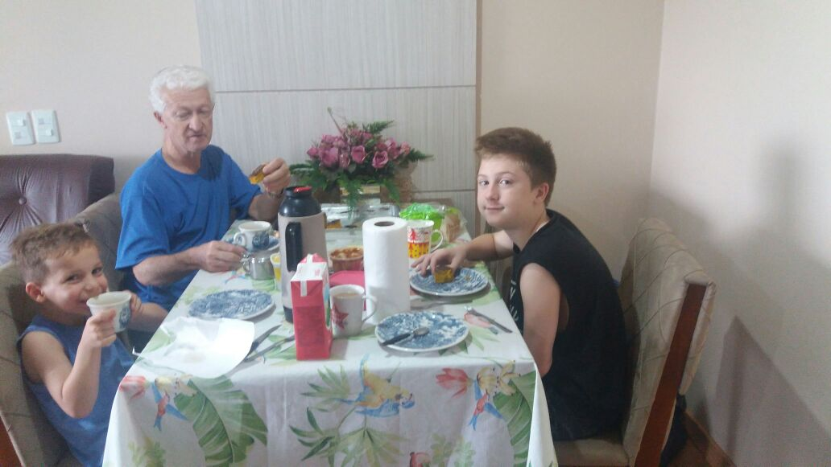
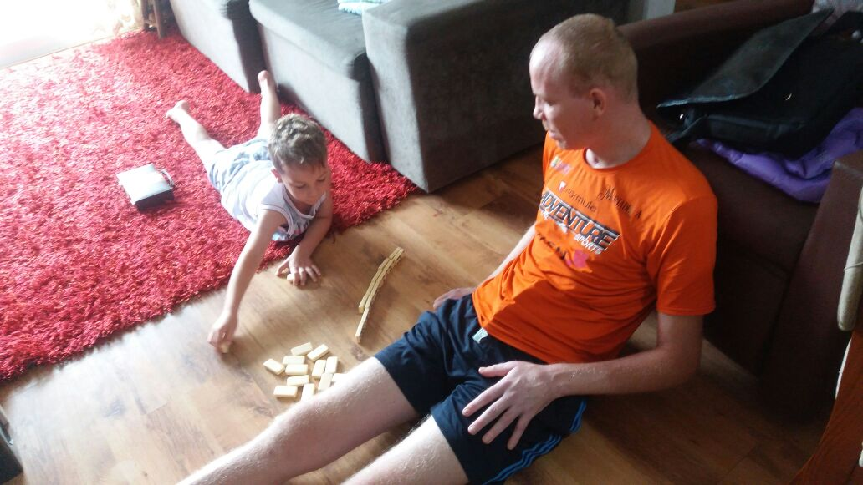
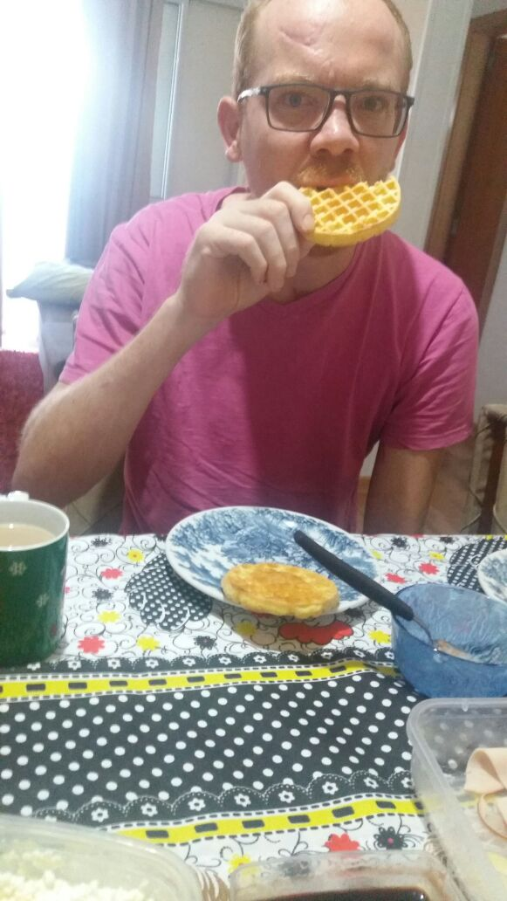
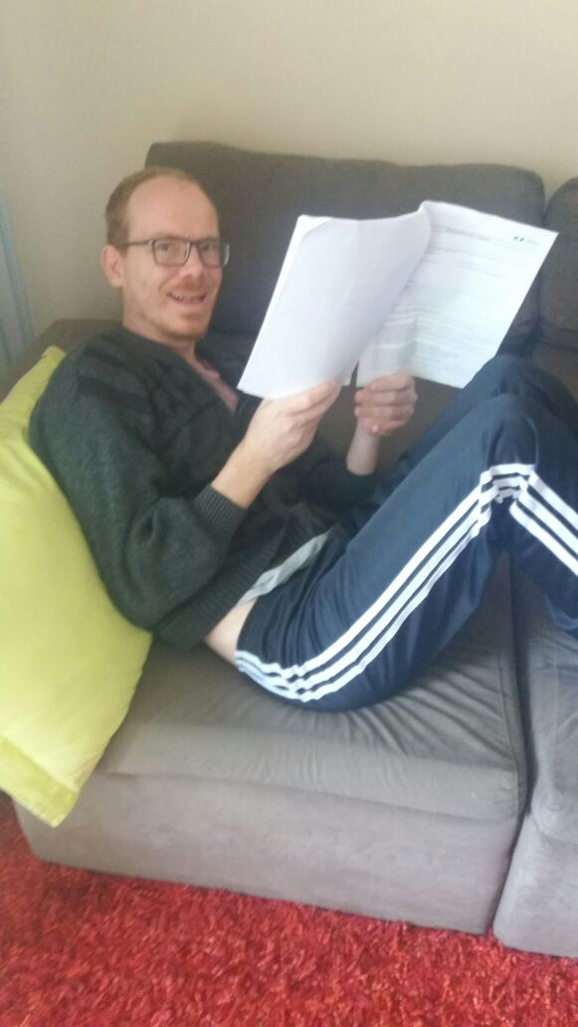
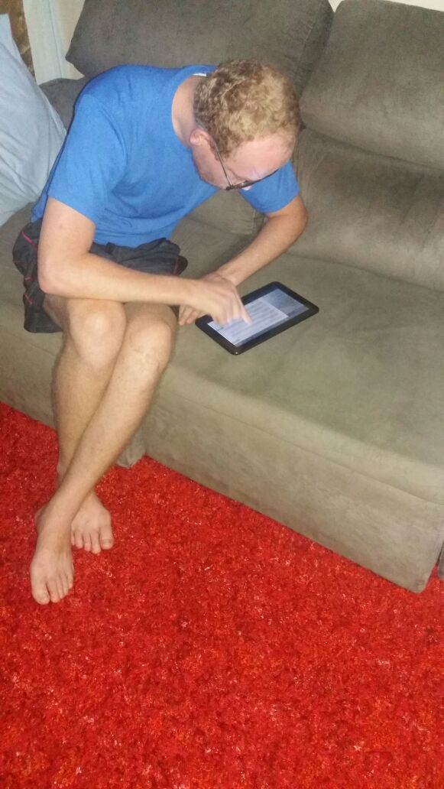

Slide 51
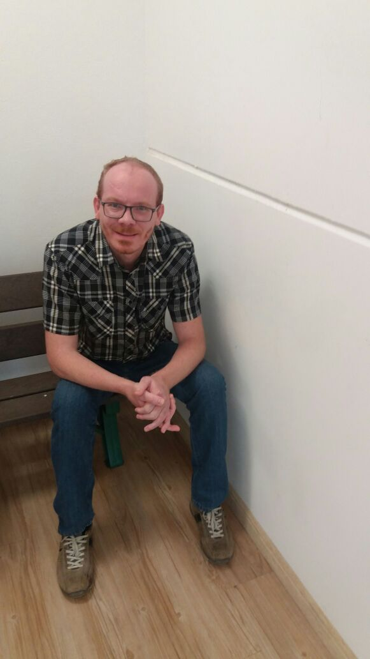
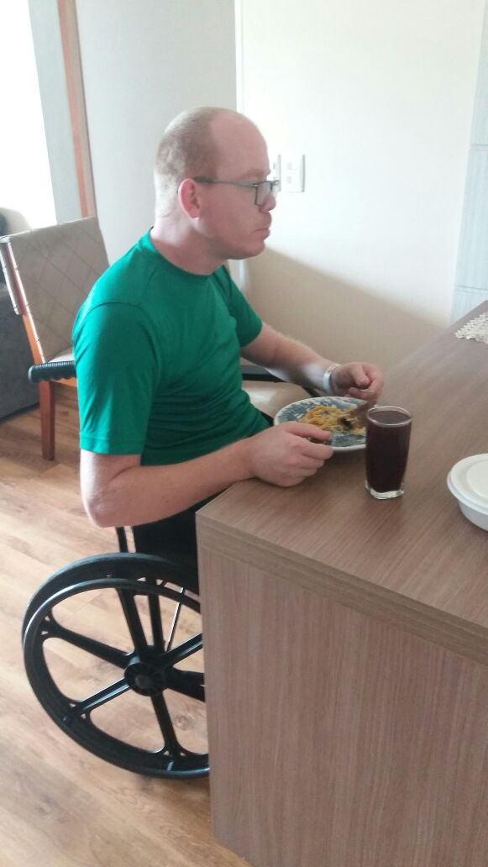
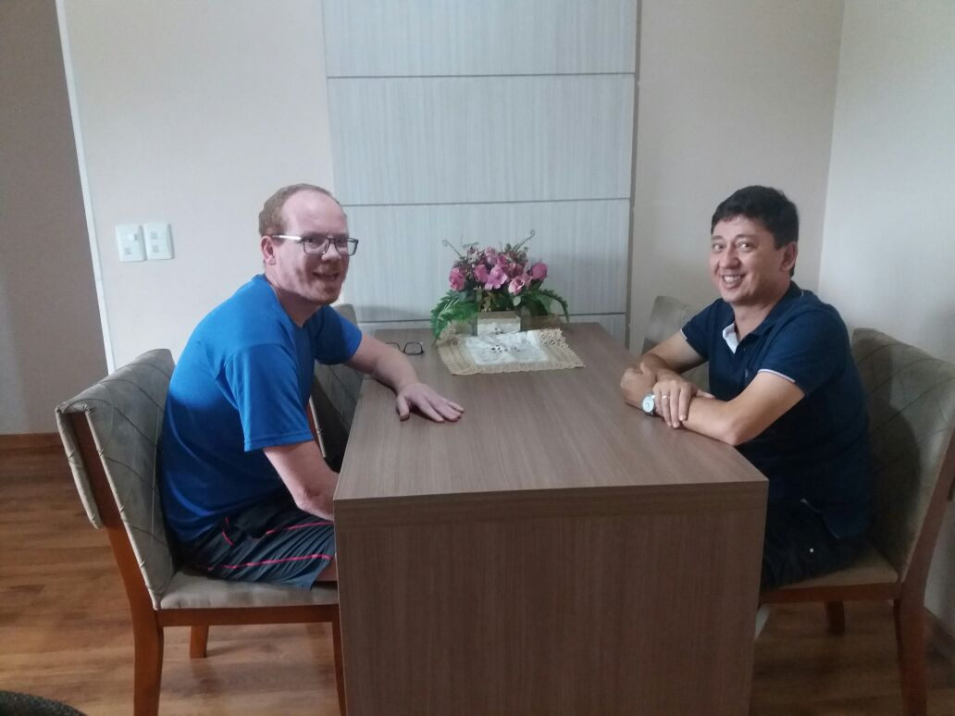
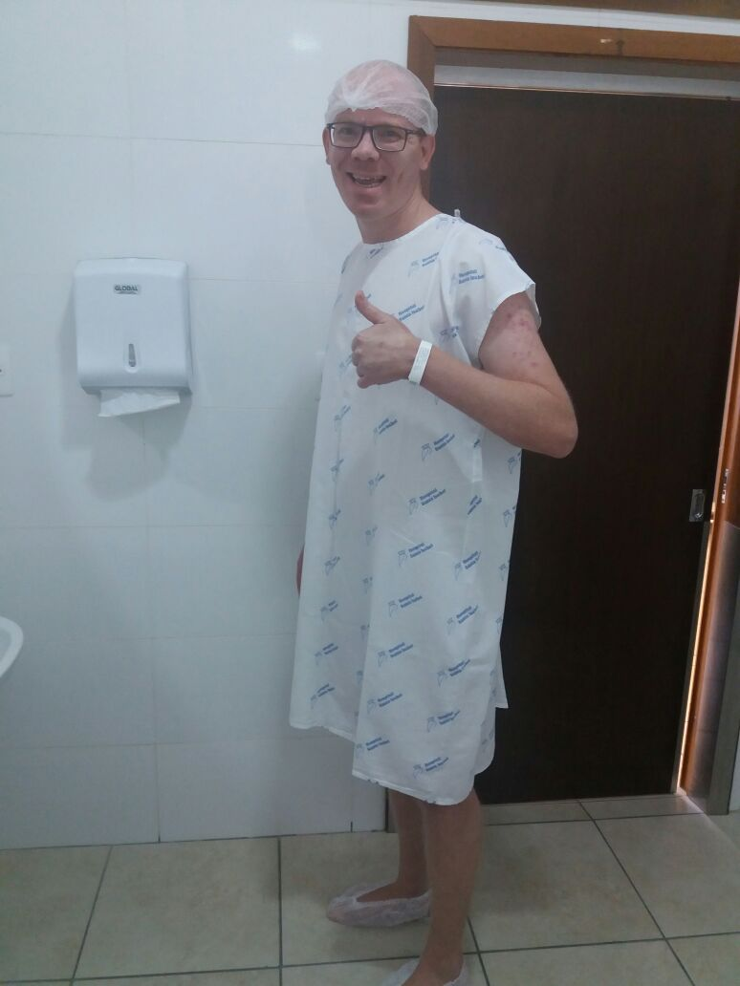
Um pouco de minha história.

Slide 52
Um pouco de minha história.
Na semana passada fui na Honda e o atendente comentou que ele sabia do meu acidente porque é pertinho da casa dele. Ele comentou que um dia meu querido pai foi até lá resolver algo do seguro do meu carro.
Desde que ele falou isso me sinto cada dia melhor.
Já tenho 9 patentes publicadas, uma bem submetida e já estou ocupando a cabeça em outra! Quem sabe um dia vou ficar rico!!
A verdade é que sofri muito a partir de 2017.
Minha ex recebeu sem ter direito 10 parcelas de R$1550 do meu salário...Quando ela foi me ver no hospital (obviamente não lembro) ela reclamou muito e minha irmã chegou a pegar um empréstimo para pagar...
Dia 05/11/2017 meu queridíssimo papai com 68 anos morreu...Já falei no meu aniversário de 2018 para todos presentes que se eu pudesse apertar um botão para eu morrer no ligar dele certamente eu faria.

Slide 53
Um pouco de minha história.
Um dia tive que subir o barrando do lado da casa da minha irmã usando uma escada para poder visitar a tia Ida!!!sofri muito mas eu cumpri o que tinha prometido para um amigo!
A tia Ida faleceu com 82 anos. Ela era muito querida e conversava até em alemão. Me lembro bem que ela sofreu muito ...
Um dia ela me contou que ela e meu papai (que é irmão dela) queriam morar comigo.
Isso só me fez ter mais força que nunca.

Slide 54
Um pouco de minha história.
Minha memória de 2002 para frente está muito fraca ainda.
Mas atualmente está muito boa de 2018 para frente. Minha sorte é que tenho muitos amigos que valem ouro!
Dizem que antigamente não acreditava em Deus.
Desde que fui salvo várias vezes rezo todos os dias de manhã, tarde e de noite.
Um dia enquanto eu morava no apartamento da minha eu tive tanta falta de ar antes da cirurgia do nariz que morri...Mentalmente eu estava no rio lá na rua Jordão e conversei com Jesus. Não lembro o que ele me disse mas ele me salvou!
Outro dia, em Novembro de 2018, eu subi o barranco aqui atrás de casa para ver se a caixa d'água estava cheia o suficiente para eu tomar banho. Subi com um pedaço de ferro como um cabo de vassoura e me segurando na cerca. Quando eu ia descendo cai de costas e cabeça no chão. Rezei e fui ressuscitado nasci demovo!!!

Slide 55
Um pouco de minha história.
Nunca vou agradecer a Deus o suficiente por estar vivo!!!
É graças a Deus que vivemos!
Temos tudo para viver e sempre descobrimos algo novo para patentear ou fazer livros, ensinar e passar adiante.
O importante é que, graças a Deus, sempre acho um motivo para ficar feliz!!!

